Slide 1
Paralelni sistemi
Nastavnik: Emina Milovanović
fond sati 2+2+1 (VI sem.)
Stranica predmeta: cs.elfak.ni.ac.rs/nastava/

Slide 2
Način ocenjivanja
Lab. Vežbe 20
Integrisani ispit 80 (teorija + zadaci)
Literatura
  Nastavni materijal sa predavanja i vezbi cs.elfak.ni.ac.rs/predavanja/
  M. Stočev, E. Milovanović, T. Nikolić, Višeprocesorski sistemi na čipu, Elektronski fakultet Niš, 2012.

Slide 3
Moore-ov zakon
Kompjuterska tehnologija je učinila neverovatan napredak u poslednjih 70 godina od kada se pojavio prvi elektronski računar opšte namene.
  Danas se za manje od 1000 Eur može kupiti PC koji ima bolje performanse, više memorije i više prostora na disku od računara proizvedenog 80-ih godina 20. v. Koji je koštao milione dolara.
Moore-ov zakon kaže da se tokom istorije računarstva broj tranzistora na integrisanom kolu udvostručava približno svake 2 godine.
  Zakon je dobio ime po suosnivaču Intela, Gordon E. Moore, koji je ovoaj trend opisao u svom radu koji je publikovan 1965. god.
  Pokazalo se da je njegovo predviđanje prilično pouzdano.
  smatra se da ce se ovaj trend nastaviti i u narednih 10-20 godina
Moore-ov zakon se danas koristi da opiše trend performansi mnogih elektronskih komponenti
  Brzina procesiranja, kapacitet memorije, pa čak i broj piksela kod digitalne kamere.
  Sve promene su eksponencijalne..
Notes:
Moore-ov zakon (bolje reći zapažanje nego zakon, jer to nije fizički zakon)
Svedoci smo da je računarska tehnologija načinila neverovatan napredak u poslednji 70-tak godina. Taj napredak je naročito intenzivan postao sa pojavom prvog monolitnog čipa, početkom 60-ih godina prošlog veka. Istraživanja u ovoj oblasti su započela 50-ih godina i rezultirala pojavom prvog čipa početkom 1960-ih.
Jack Kilby je jedan od naučnika koji je učestvovao u minijaturizaciji elektronskih komponenti i kreiranju prvog čipa i za taj rad 2000 god. dobio Nobelovu nagrafu za fiziku..
Gordon Moore, jedan od suosnivača Intela, je u svom radu iz 1965. god. Izneo svoje predviđanje o tome kako će se menjati gustina pakovanja na čipu, tj. broj tranzistora na čipu.
Njegovo predviđanje je bilo da će se na svake dve godine duplirati broj tranzistora.

Slide 4
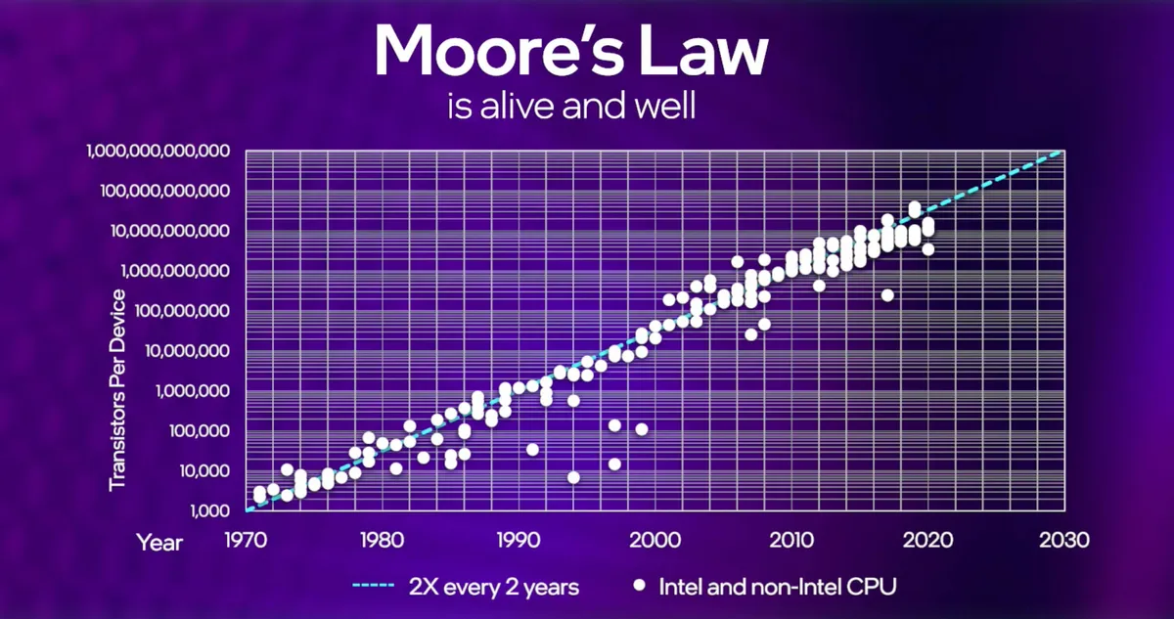
Notes:
Ovaj slajd prikazuje kako se menjao broj tranzistora na čipu.
Neverovatno, ali to predviđanje se pokazalo tačnim i danas se u literaturi sreće pod nazivom Moore-ov zakon, mada nije reč ni o kakvom zakonu.
Očekuje se da će ovaj zakon nastaviti da važi i u narednih 10-20 godina, kada će se dostići limit, tj. Dalja minijaturizacija bi uzrokovala nepouzdan rad komponenti (komponente će početi da međusobno interaguju, utičući ne samo na brzinu već i na pouzdanost sistema. Tekuću tehnologiju moraće da zameni potpuno nova.
Mooreov zakon se odnosi samo na broj tranzistora na čipu, mada ga mnogi pogrešno interpretiraju kao performanse procesora. Razlog je što su se performanse procesora do 2000 zaista udvostručavale približno na svake dve godine. Po ovom „zakonu“ se menjala brzina procesiranja, kapacitet memorije, pa čak i broj piksela kod digitalne kamere

Slide 5
Vreme besplatnog ručka je prošlo
Od početka ovog veka taktna frekvencija procesora se ne povećava
Zašto?
  Potrošnja energije: statička i dinamička potrošnja
  Dinamička potrošnja zavisi od
    Broja tranzistora
    Kapacitivnosti tranzistora
    Kvadrata napona napajanja
    Taktne frekvencije
Notes:
Sve do početka ovog veka osnovni princip rada računara, koji je formulisao John Von Neuman, 1945??, se nije mnogo menjao. Taj pricip glasi: program i podaci se smeštaju u memoriju, odakle se pribavljaju, zatim se instrukcija izvršava i na kraju rezultat upisuje u memoriju. (Pr e toga programi su bili hard codirani u hardveru računara. Promena programa je zahtevala rekonfiguraciju hardvera.)
Taj ciklus pribavljanje -izvršenje-smeštanje rezultata se ponavlja za svaku instrukciju u programu. U svakom ciklusu se pribavlja samo jedna instrukcija. Projektanti softvera su mogli da uživaju u blagodetima novih tehnologija bez napuštanja tradicionalnog načina programiranja i razmišljanja. Bez ikakve promene u programu, porgram se izvršavao brže samo zahvaljujući bržim procesorima.
Naravno, nove tehnologije su omogućile pojavu novih aplikacija. I možemo slobodno reći da hardver i softver utiču jedni na druge. Softver zahteva moćnije računare, moćniji računari pružaju mogućnost za razvoj novi aplikacija.
Natan P Mayer je u svom radu iz 1977. godine koji govori o razvoju softvera u narednih 50 godina, rekao da je softver kao gas koji teži da ispuni ceo prostor u kome se nalazi. Zaista, pokazalo se da koliko god su brzi procesori, koliko god da je veliki kapacitet meorije ili diskova, se jednog trenutka sav raspoloživi hardver iscrpi i zahteva se nova generacija računara (procesora).
Od početka ovog veka taktna frekvencija se više ne povećava, pa projektanti softvera ne mogu očekivati da će dobiti bolje performanse svog programa bez dodatnog napora. VREME BESPLATNOG RUČKA JE PROŠLO.!
Zašto se taktna frekvencija više ne povećava? Razlog leži u zakonima fizike (ili elektronike). Naime, kada govorimo o hardveru, jedno od ključnih pitanja je pitanje potrošnje energije. Energija koju procesor troši u svom radu sastoji se iz dve komponente: statička i dinamička potrošnja.Statička potrošnja potiče od curenja energije kada komponenta ne radi (i to je dobro poznati fenomen u elektronici). Dinamička potrošnja je potrošnja u toku rada komponente. Otprilike 60% te energije se troši na rad komponente, a 40% odlazi na zagrevanje i tu dolazimo do problema. Toplota koja se oslobađa mora da se odvodi da ne bi došlo do pregrevanja i otkaza komponenti (procesora). Vazdušnim hlađenjem se može odvoditi topolota do 100C. Veće zagrevanje zahteva vodeno hlađenje (između ostalog su veliki data centri uvek izgrađeni pored vode).
Od čega zavisi dinamička potrošnja?
Broj tranzistora na čipu
Kapacitivnost tranzistora
Kvadrata napona napajanja
Frekvencije
Kapacitivnost je konstanta. Broj tranzistora raste. Da bi se smanjila potrošnja, a samim tim i zagreavanje, potrebno je sanjiti druge vrednosti: ili napon ili frekvenciju. Dugo vremena se potrošnja držala pod kontrolom tako što se smanjivao napon napajanja i to sa polaznih 10V na nešto iznad 1V. S obzirom da potrošnja zavisi od kvadrata napona napajanja, ovo je davalo dobre rezultate. Međutim, ispod 1V se ne može ići. S obzirom da broj tranzistora na čipu nastavlja da raste, primenjuju se različite tehnike da bi se smanjila potrošnja.
Tako, npr. Intel primenjuje tvz. Dinamičku fekvenciju. Procesor se više ne taktuje konstantnom frekvencijom. Tamo gde su potrebna intenzivnija izračunavanja procesor radi na višim frekvencijama, a gde su potrebe za obradom manje na nižim.
Drugi prilaz, ne pobuđuje sve elemente procesora odjednom, već samo one koji su u datom trenutku aktivni. Ova tehnologija se zove dark silicon.
Treći prilaz se ogleda u pojednostavljenju hardvera, tj. u gradnji specijalizovanih procesora koji mogu biti optimizovani za određeni vid obrade. Npr. GPU.
I četvrti prilaz se ogleda u smanjenju frekvencije, ali ugradnji više procesora na jednom čipu. Od 2002. god, svi procesorski čipovi imaju više jezgara (core).
Kurs Paralelni sistemi se bavi teorijskim i praktičnim osnovama paralelnog programiranja.

Slide 6
Šta je paralelni računar
Definicija: “Paralelni računar predstavlja skup procesnih elemenata (procesora) koji medjusobno saradjuju i komuniciraju radi bržeg rešavanja nekog problema”
Pitanja
  Koliko je velik taj skup?
  Koliko su moćni procesni elementi?
  Kako oni medjusobno saradjuju i komuniciraju?
  Kako se podaci prenose?
  Kako su procesni elementi medjusobno povezani?
  Šta je na raspolaganju programeru?
  Kakve su performanse takvih sistema?

Slide 7
Na kojim nivoima se paralelizam može eksploatisati?
Paralelizam na nivou bitova: 1970 do ~1985
  4 bits, 8 bit, 16 bit, 32, 64 bitni mikroprocesori
Paralelizam na nivou instrukcija (ILP):
~1985 do kraja 1990ih
  Protočnost (Pipelining) i RISC + moćni kompilatori
  Superskalarni procesori
  VLIW
  Ova hardverska poboljšanja nisu skalabilna i zahtevaju sofisticirane kompajlerske tehnologije.
  Vektorki računari takođe koriste LLP i imaju dobre performanse samo za određeni broj problema.
Paralelizam na nivou zadataka (procesa, taskova)
  Više procesa simultano rešava dati problem
  Opšte prihvaćen trend kod računara opšte namene
  Komunikacija i sinhronizacija procesa čine srž paralelnog programiranja
  Serveri su paralelnil
  dual, quad - core PC, ....
Notes:
Tokom vremena paralelizam se u radu procesora eksploatisao na različitim nivoima.
U periodu od 1970’ih do sredine osamdestih prilaz se ogledao u povećanju paralelizma na nivou bitova.

Slide 8
Podela PRS
U odnosu na način upravljanja:
  Programski upravljane (control driven Von Neumann)
    Redosled izvršenja instrukcija odredjen je sadržajem programskog brojača.
      Paralelne arhitekture se dobijaju povezivanjem dve ili više jednoprocesorskih mašina
      Svaka procesorska jedinica sledi tradicionalnu sekvencu mašinskih ciklusa: pribavljanje instrukcije-izvršenje-smeštanje rezultata
  Upravljanje definisano tokom podataka (Data flow računari)
    Instrukcija se izvršava čim je dostupna odgovarajuća kombinacija njenih argumenata (halapljiva izračunavanja)
      poseduju sitno zrnasti paralelizam na nivou instrukcija
  Upravljanje po zahtevu (deamand driven, Reduction mašine)
    Izvršavaju se samo one instrukcije čiji je rezultat potreban za druga izračunavanja.
      Program se može posmatrati kao niz ugnježdjenih izračunavanja, a izvršenje se obavlja redukovanjem najdublje ugnježdjenih izračunavanja u saglasnosti sa semantikom odgovarajućih operatora, sve dok postoji potreba za izračunavanjem

Slide 9
Data flow i Reduction prilaz
Data flow računari koriste prilaz “odozdo-na-gore” u izračunavanju
Reduction mašine koriste prilaz “s-vrha –na-niže”
Primer
  a=(b+1)*c-d/e
a
--
Data flow
Reduction
*
+ /
b 1 c d e

Slide 10
Flinova klasifikacija Von Neumanovih računara
Podela izvršena prema broju jednovremenih tokova instrukcija i tokova podataka
  SISD (Single Instruction Single Data stream) – računari sa jednim tokom instrukcija i jednim tokom podataka
  MISD (Multiple Instruction Single Data stream) – računari sa višestrukim tokom instrukcija i jednim tokom podataka
  SIMD (Single Instruction Multiple Data stream) – računari sa jednim tokom instrukcija i višestrukim tokom podataka
  MIMD (Multiple Instruction Multiple Data stream) – računari sa višestrukim tokom instrukcija i višestrukim tokom podataka

Slide 11

Klasifikacija Von Neumanovih računara
SISD Computers (Single Instruction Single Data stream)
Primer:
Brzina je ograničena internom brzinom prenosa u okviru računara
Da bi se izračunala suma od N brojeva a1, a2, .... ,aN procesor mora pristupiti memoriji N puta uzastopno.
Takodje, potrbno je obaviti N-1 sabiranje.
  ako pristup memoriji ili operacija sabiranj traju 1 vremensku jedinicu, ovo izračunavanje zahteva izvršenje O(N) vremena t.j. algoritmi za SISD računare ne sadrže ni jedan vid paralelizma jer postoji samo jedan procesor.

Slide 12
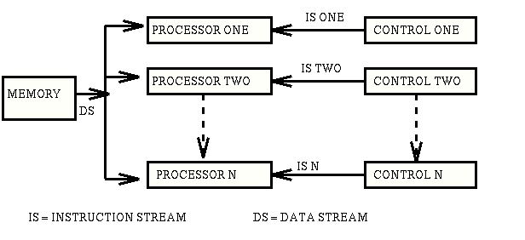
MISD računari
N procesora, svaki sa sopstvenom upravljačkom jedinicom koji dele pristup zajedničkoj memoriji.

Slide 13
MISD računari
Postoji N tokova instrukcija i jedan tok (niz) podataka. Paralelizam se postiže tako što više procesora izvršava različite instrukcije u isto vreme nad istim podatkom.
MISD mašine su od koristi kod onih izračunavanja gde isti podatak treba obraditi na više načina .
  Primer: Testiranje oblika.
  Za većinu aplikacija MISD način rada nije pogodan, tako da nema komercijalno raspoloživih mašina ovog tipa.

Slide 14
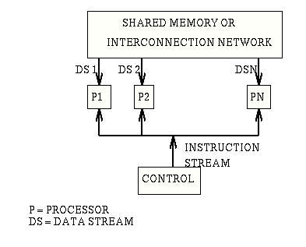
SIMD
Postoji N procesora čijim radom upravlja jedinstvena upravljačka jedinica (control) .Ovo je isto kao da svaki procesor sadrži identičnu kopiju programa. Postoji N tokova podataka, po jedan za svaki procesor, što znači da se različiti podaci mogu koristiti u svakom procesoru.
1950. Godine Čeh, Antonin Svoboda, konstruisao prvi paralelni računar SAPO
(Samočinný počítač – automatski računar)
Notes:
1950. Godine Čeh, Antonin Svoboda, konstruisao prvi paralelni računar SAPO. Računar se sastojao od tri identične procesne jedinice koje su izvršavale isti program nad istim skupom podataka i komparatora. Izlaz se generisao samo ako su bar dve od tri procesne jedinice davale isti rezultat. Sistem je projektovan da bi se rešio problem nepouzdanih komponenti.

Slide 15
SIMD

Slide 16
SIMD (nast.)
Procesori u sistemu rade sinhrono: svi izvršavaju istu instrukciju nad različitim podatkom.
Procesorska polja kao npr. ICL DAP (Distributed Array Processor) spadaju u ovu kategoriju.
SIMD mašine su naročito pogodne za probleme koji imaju regularnu strukturu, tj. ista instrukcija se može primeniti na podskup podataka.
Primer: Sabiranje dve matrice A + B = C.
Pretpostavimo da imamo dve matrice A i B reda 2 i 4 procesora
A11 + B11 = C11 ... A12 + B12 = C12
A21 + B21 = C21 ... A22 + B22 = C22
Ista instrukcija se izdaje svim procesorima (sabiranje dva broja) i svi procesori je izvršavaju jednovremeno.
Izračunavanje se obavlja u jednom koraku naspram 4 koraka na sekvencijalnoj mašini.

Slide 17
SIMD (nast.)
Ponekad može biti potrebno da samo podskup procesora izvršava datu instrukciju (tj. samo neki podaci trebaju biti obradjeni datom instrukcijom)
Ova informacija može biti kodirana samom instrukcijom ukazujući da li je
procesor aktivan ( izvršava instrukciju)
procesor pasivan ( čeka na sledeću instrukciju)
U toku izvršenja programa na SIMD (i MIMD) javlja se potreba za komunikacijom izmedju procesora da bi se razmenili podaci ili rezultati.
Komunikacija se može ostvariti korišćenjem deljive memorije i deljivih promenljivih ili slanjem poruka kroz sprežnu mrežu.
Primeri SIMD:Illiac IV, MPP, DAP, CM-2, MasPar MP-2

Slide 18
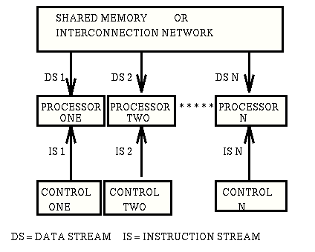
MIMD računari (multiprocessors / multicomputers)
To je najopštija i najmoćnija klasa računara..
Postoji N procesora, N nizova instrukcija i N nizova podataka.

Slide 19
Osobine MIMD sistema
Procesori rade asinhrono (mogu izvršavati različite instrukcije nad različitim podacima u isto vreme)
Komunikacija izmedju procesora se može obaviti preko deljive memorije ili slanjem poruka kroz sprežnu mrežu.
MIMD računari sa deljivom memorijom zovu se multiprocesori ili čvrsto spregnuti sistemi (Primeri: ENCORE, MULTIMAX, SEQUENT & BALANCE.)
MIMD računari koji komuniciraju slanjem poruka kroz sprežnu mrežu zovu se multiračunari ili slabo spregnuti sistemi (Primeri: INTEL iPSC, NCUBE/7 )

Slide 20
Potencijali četiri klase računara
SISD
+
*
A B
MISD
A+B
+
A B
A+B
A*B
+
A B
C D
SIMD
A+B
+
*
A B
C D
MIMD
A+B
C+D
C*D

Slide 21
Podela PS u odnosu na interprocesorsku komunikaciju
Zajednička (deljiva) memorija
  Deljiva memorija se sastoji od globalnog adresnog prostora. Svi procesori mogu da čitaju i vrše upis u ovaj globalni adresni prostor.
  Memorija ne mora biti jedinstvena (može postojati više memorijskih banaka)
  Procesori komuniciraju preko read i write operacija
Sistemi sa razmenom poruka
  Svaki procesor ima odvojeni (sopstveni) adresni prostor.
  Procesor ne može pristupati adresnom prostoru drugog procesora.
  Procesi komunicraju razmenjujući poruke

Slide 22
Zajednička (delljiva) memorija
Interprocesorska komunikacija se obavlja preko read i write operacija.
Zajednička memorija može biti centralizovana
  Vreme potrebno za pristup memorijskoj lokaciji je isto za sve procesore (UMA sistemi – Uniform Memory Access)
Ili distribuirana po procesorima
  Vreme pristpa memorijskim lokacijama može biti različito (NUMA sistemi – Non Uniform Memory Access)
    Vreme pristupa lokalnoj memoriji je kraće od vremena pristupa memoriji drugog procesora.

Slide 23
Arhitekture sa deljivom memorijom
Ključna osobina:
  svi procesori u sistemu mogu direktno pristupati svim memorijskim lokacijama
  Jednostavan mehanizam interprocesorske komunikacije preko read/write operacija
P
P
P
P
M
P
M
Sprežna mreža
Sprežna mreža
M
M
M
UMA
NUMA
Osnovni problem proširljivost sistema (skalabilnost)

Slide 24
Arhitekture sa slanjem poruka
  Procesori mogu direktno pristupati samo svojoj lokalnoj memoriji (read/write operacije).
  Svaka komunikacija i sinhronizacija se obavlja slanjem poruka poreko send/receive operacija.
Ključne osobine:
  Slanje poruke podrazumeva niz aktivnosti :
    Kreiranje zaglavlja poruke; kopiranje podataka u bafer za komunikaciju; slanje poruke; prihvatanje poruke u bafer; kopiranje poruke iz kernela u korisnički prostor.
      Mnogi od ovih koraka zahtevaju intervenciju OS.
  Sinhronizacija se obavlja korišćenjem nekog handshake protokola.
  Osnovan prednost: Proširljivost sistema.
P
M
P
M
P
M
Sprežna mreža

Slide 25
Konflikti kod pristupa deljivoj memoriji
Komunikacija preko deljive memorije je brža od komunikacije slanjem poruka
  Korišćenje deljive memorije za komunikaciju može dovesti do problema kada procesori simultano pristupaju istoj memorijskoj lokaciji
Primer:
  Pretpostavimo da se u deljivoj memoriji nalazi promenljiva x čija je inicijalna vrednost 0.
  Procesor P1 dodaje 1 promenljivoj x
  Procesor P2 dodaje 2 promenljivoj x.
  Koja je krajnja vrednost za x?

Slide 26
Konflikti kod pristupa deljivoj mem. (nastavak)
Deljiva memorija
X = 0
Ovo je primer nedeterminisanosti u izvršenju
Procesor 1
X = X + 1
Procesor 2
X = X + 2
Moguće su sledeće vrednosti:
Ako P1 obavi x=x+1 pre nego što P2 pročita vrednost x izmemorije, tada je krajnja vrednost za x, 3.Slično, ako P2 obavi x+2 pre nego što P1 pročita x, krajnja vrednost za x je 3.
Ako P1 ili P2 pročita x iz memorije pre nego što drugi procesor obavi upis, tada krajnja vrednost x zavisi od toga koji je procesor poslednji izvršio upis
  - Ako P1 obavi poslednji upis, vrednost x je 1
  Ako P2 obavi poslednji upis , vrednost x je 2

Slide 27
Nedeterminisanost
Nedeterminisanost je uzrokovana trkom.
  Do trke dolazi kada dve naredbe u konkurentnim taskovima (zadacima) pristupaju istoj memorijskoj lokaciji, pri čemu je bar jedna od naredbi upis u memoriju i pri tome nema nikakvih garancija o redosledu pristupa memoriji.
Problem nedeterminisanosti se može rešiti sinhronizacijom pristupa deljivim podacima.
  Ako su naredbe x+1 i x+2 uzajamno isključive, tada će vrednost x uvek biti 3.
Delovi paralelnog programa koji zahtevaju sinhronizaciju da bi se izbegla nedeterminisanost zovu se kritične sekcije.

Slide 28
Zaključavanje i uzajamno isključivanje
U sistemima koji koriste deljivu memoriju može se koristiti mehanizam zaključavanja (lock) da bi se obezbedilo uzajamno isključivo pravo pristupa deljivim podacima.
Processor 1:
LOCK (X)
X = X + 1
UNLOCK (X)
Processor 2:
LOCK (X)
X = X + 2
UNLOCK (X)

Slide 29
Šta je programeru na raspolaganju?
Sekvencijalni programski jezici – od paralalizirajućeg kompajlera se traži da konvertuje program u paralelni i generiše izvršni kod
  prilaz koji se dans retko koristi
Sekvencijalni programski jezici dopunjeni konstrukcijama za deklaraciju deljivih promenljivih i paralelizma
  Npr UPC (Unified Parallel C) – zahteva UPC kompajler, ACTUS.
Sekvencijalni PJ sa preprocesorskim kompajlerskim direktivama za deklaraciju deljivih promenljivih i paralelizma
  Npr. OpenMP – industrijski standard - potreban OpenMP kompajler
Niti (Threads )- programer vrši dekompoziciju programa na paralelne sekvence (niti) pri čemu svaka nit može da pristupa globalnim promenljivim
  Npr. Pthreads
Paralelni programski jezici - kompajler kreira izvršni kod za svaki procesor
  Npr. Ada
Biblioteka funkcija za interprocesorsku komunikaciju koje se mogu pozivati iz različitih programskih jezika (C, C++, Fortan, ...)
  MPI (Message-Passing Interface) standard definisan 1990ih.
  PVM (Parallel Virtual Machine) – razvijen krajem 1980-ih
Notes:
Sekvencijalni programski jezici – od paralalizirajućeg kompajlera se traži da konvertuje program u paralelni i generiše izvršni kod
prilaz koji se dans retko koristi
Sekvencijalni programski jezici dopunjeni konstrukcijama za deklaraciju deljivih promenljivih i paralelizma
Npr UPC (Unified Parallel C) – zahteva UPC kompajler, ACTUS.
Sekvencijalni PJ sa preprocesorskim kompajlerskim direktivama za deklaraciju deljivih promenljivih i paralelizma
Npr. OpenMP – industrijski standard - potreban OpenMP kompajler
Niti (Threads )- programer vrši dekompoziciju programa na paralelne sekvence (niti) pri čemu svaka nit može da pristupa globalnim promenljivim
Npr. Pthreads
Paralelni programski jezici - kompajler kreira izvršni kod za svaki procesor
Npr. Ada
Biblioteka funkcija za interprocesorsku komunikaciju koje se mogu pozivati iz različitih programskih jezika (C, C++, Fortan, ...)
MPI (Message-Passing Interface) standard definisan 1990ih.
PVM (Parallel Virtual Machine) – razvijen krajem 1980-ih

Slide 30
Performanse paralelnih sistema
Ubrzanje, Efikasnost

Slide 31
Ubrzanje sistema
Kod arhitektura kod kojih je uveden bilo koji vid poboljšanja, može se dati ocena o dobijenom poboljšanju sa stanovišta performansi korišćenjem mere UBRZANJE
  S=
  Za paralelni sistem sa n procesora
    S(n)=
      T(1) vreme izvršenja programa na jednoprocesorskom sistemu
      T(n) vreme izvršenja programa na n-procesorskom sistemu
Vreme izvršenja programa na arhitetkuri bez poboljšanja
Vreme izvršenja programa na arh. sa izvedenim poboljšanjem
T(1)
T(n)

Slide 32
Ubrzanje (nast.)
Amdahl-ov zakon (krajem 60-ih god. 20.v)
  Postavlja gornju granicu ubrzanja koje se može postići paralelnom obradom
Npr .α=1/20 (5%), S(n)=20

Slide 33



Amdalov zakon
$$Ts=αT1$$
$$Tp=\left(1−α\right)T1$$
Serijska sekcija
Sekcija koja se može paralelizovati
(a) jedan procesor
(b) više
procesora
n
procesora
$$(1−α)T_{1}/n$$
T(n)

Slide 34
Da li je Amdahl bio u pravu?
α nije konstantno
α= α(m), m – obim problema
Kod najvećeg broja naučno-tehničkih aplikacija
  lim α(m)=0, tj. sa porastom obima problema α (Amdahlova frakcija) teži 0.
    Algoritmi sa ovom osobinom zovu se efektivni paralelni algoritmi
    Efektivni algoritmi imaju linerano ubrzanje
m
∝

Slide 35
Gustafsonov zakon
Predložen 1988
Za razliku od Amdahl-a koji posmatra ubrzanje za fiksni obim problema pri povećanju broja procesora, Gustafson posmatra kako se ubrzanje menja sa porstom obima problema i broja procesora.
Pokazuje generalno da serijski udeo teoretski ne ograničava ubrzanje koje se može postićo paralelnom obradom, ako se problem ili radno opterećenje skalira sa povećanjem broja procesora.
Modelira drugačiju situaciju od one iz Amdalovog zakona, koji predviđa smanjenje vremena za fiksnu veličinu problema.
Notes:
To pokazuje generalno da serijski udeo teoretski ne ograničava paralelno povećanje brzine, ako se problem ili radno opterećenje skalira u svojoj paralelnoj komponenti. Modelira drugačiju situaciju od one iz Amdalovog zakona, koji predviđa smanjenje vremena za fiksnu veličinu problema.

Slide 36
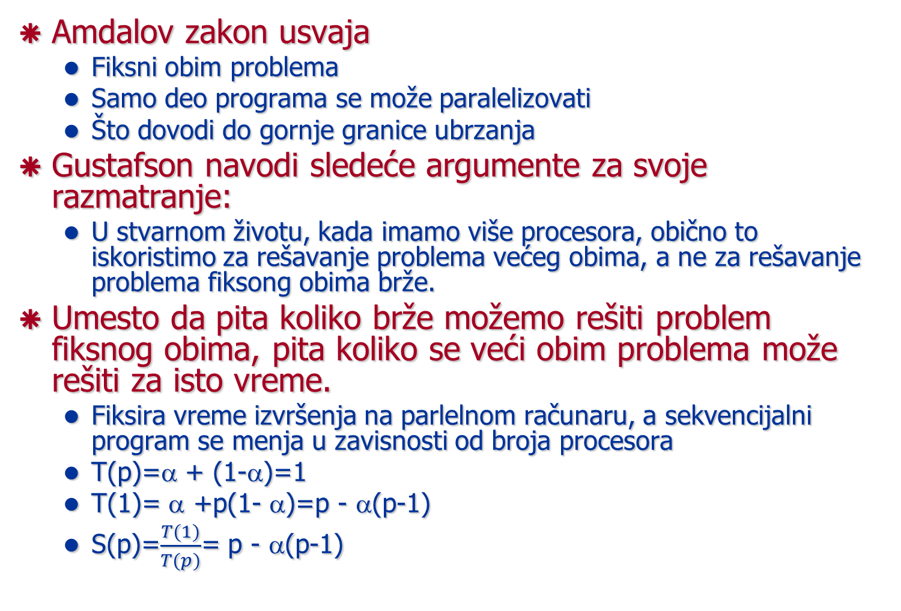
Gustafsonov zakon
Amdalov zakon usvaja
  Fiksni obim problema
  Samo deo programa se može paralelizovati
  Što dovodi do gornje granice ubrzanja
Gustafson navodi sledeće argumente za svoje razmatranje:
  U stvarnom životu, kada imamo više procesora, obično to iskoristimo za rešavanje problema većeg obima, a ne za rešavanje problema fiksong obima brže.
Umesto da pita koliko brže možemo rešiti problem fiksnog obima, pita koliko se veći obim problema može rešiti za isto vreme.
  Fiksira vreme izvršenja na parlelnom računaru, a sekvencijalni program se menja u zavisnosti od broja procesora
  T(p)=α + (1-α)=1
  T(1)= α +p(1- α)=p - α(p-1)
  S(p)=$\frac{T(1)}{T(p)}$= p - α(p-1)

Slide 37
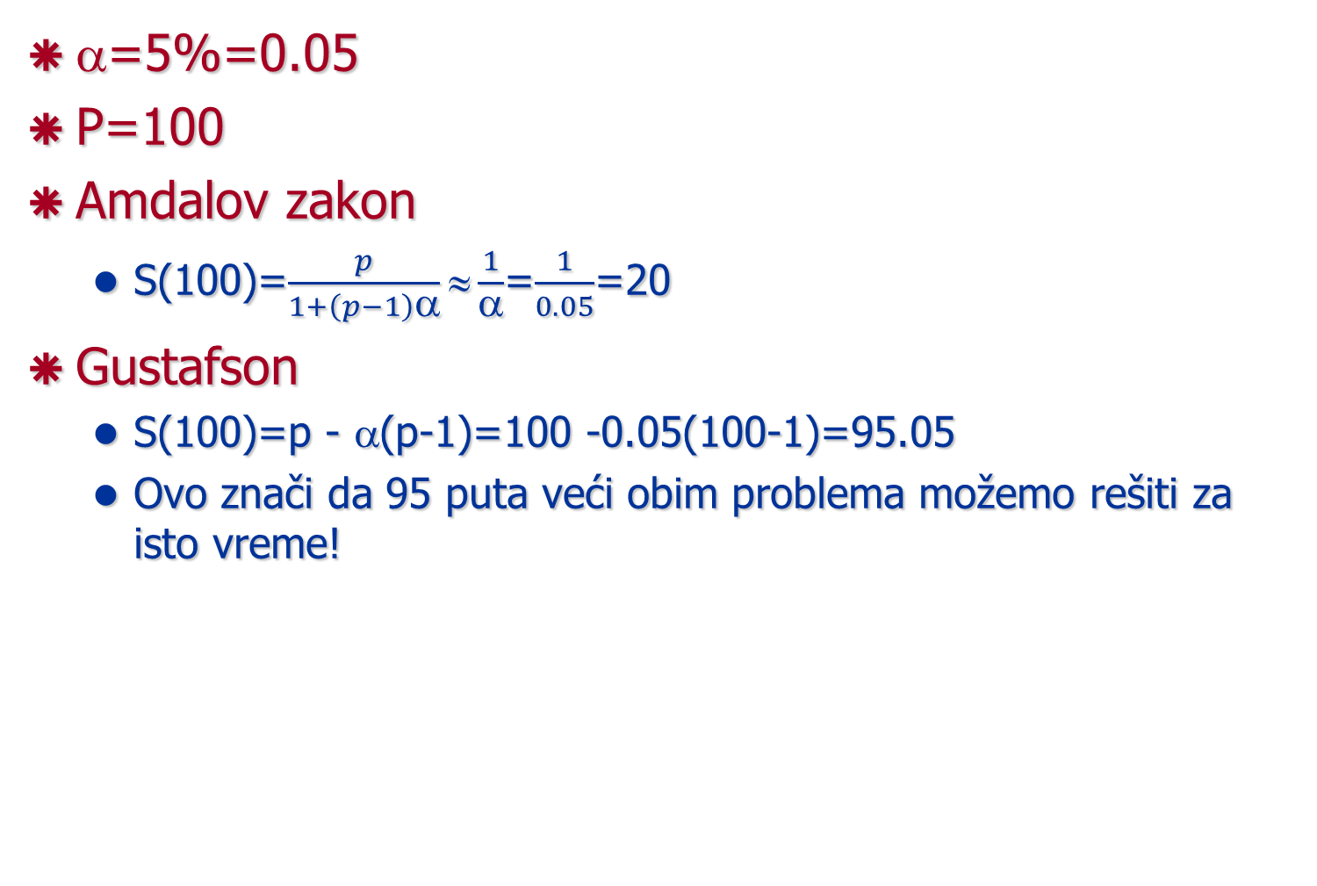
Primer
α=5%=0.05
P=100
Amdalov zakon
  S(100)=$\frac{p}{1+\left(p−1\right)α}≈\frac{1}{α}$=$\frac{1}{0.05}$=20
Gustafson
  S(100)=p - α(p-1)=100 -0.05(100-1)=95.05
  Ovo znači da 95 puta veći obim problema možemo rešiti za isto vreme!

Slide 38
Poređenje Amdahl vs. Gustafson
Osobina | Gustafson | Amdahl
Obim problema | Skalira se sa brojem procesora | fiksiran
Nivo optimizma | optimističan | pesimističan
ubrzanje | Skoro linearno | Ograničeno
Praktična relevantnost | Velika u HPC | Teoretska gornja granica
U kojim aplikacijama je Gustafsonov zakon realističan (primenljiv)
Naučne simulacije
trening za mašinsko učenje
Modeliranje vremena i klimatskih promena
Procesiranje velikih grafova
U navedenim primerima kada imamo na raspolaganju više procesora, onda povećavamo
Rezoluciju
Veličinu dataset
Kompleksnost modela

Slide 39
Primer efektivnog paralelnog algoritma
Proizvod matrice i vektora
  Neka se program izvršava na n=2^{r} hiperkubu
      max. rastojanje izmedju čvorova log₂n=r
      svaki čvor je direktno povezan sa r najbližih suseda
hiperkub za n=8

Slide 40
proizvod matrice i vektora (nast.)
  Neka je vektor X zapamćen u lokalnoj memoriji prvog procesora
  Neka se u lok. mem. svakog procesora nalazi k≤[m/n]+1 vrsta matrice A

Slide 41
Efektivni paralelni algoritam
  distribuirati vektor x svim ostalim procesorima
  svi procesori jednovremeno računaju komponente vektora y
  sve komponente vektora y se predaju prvom procesoru
  Pokazaćemo da je ovaj algoritam efektivan,
    tj. lim_{m→∞} α(m)=0

Slide 42
proizvod matrice i vektora (nast.)
Uticaj na faktor α(m) imaju aktivnosti koje se odnose na:
  predaju vektora x
  debalans u opterećenju, ako m/n nije ceo broj
  predaja komponenti vektora y jednom (prvom) procesoru
Trajanje koraka
  predaja vektora x ostalim procesorima O(m*log₂n) koraka
  Vreme potrebno za izračunavanje k elemenata vektora y O(km)=O(m²/n)+O(m)
  Predaja komponenti vektora y prvom procesoru O(m*log₂n)

Slide 43
Šta je realnost
S(n)
Ubrzanje
n₀
n
Broj procesora

Slide 44
Efikasnost
Definiše se kao odnos ubrzanja i broja procesora
  E(n)=S(n)/n, 0 ≤ E ≤ 1
  Daje ocenu o srednjoj iskorišćenosti procesora u sistemu kada su svi procesori angažovani na rešavanju istog problema
    ako se zanemare U/I aktivnosti, efikasnost jednoprocesorskig sistema je 1 (100%)
Ubrzanje i efikasnost ne treba posmatrati odvojeno
  sa poarstom broja procesora ubrzanje raste (do odredjene granice)
  sa porastom broja procesora efikasnost opada
  S(n)*E(n) je najbolja ocena

Slide 45
Efikasnost i ubrzanje
E(n)
S(n)
100%
1
n
n₀
n
100%
S(n)
E(n)
1
n₀
n
Notes:
Da li je moguće postići ubrzanje veće od broja procesora p?. Da li je moguće da S(p)>p? Nnpr. Da sa 4 procesora dobijemo ubrzanje 5?
Verovali ili ne, takve situacije su moguće u praksi, ali su nepredvidive. Takvo ubrzanje se zove superlinearno.
Zašto i kako do ovoga moze doći? Jedan od razloga je taj što ukupno raspoloživa keš memorija na p procesorskom sistemu može (realno) biti veća od keš memorije jenoprocesorskog sistema, pa će to rezultovati većem broj keš pogodaka u paralelnom sistemu. Ili, ako je u pitanju obrada velike količine podataka, nau paralelnom sistemu se svi ti podaci mogu smestiti u RAM, a u jednoprocesorskom sistemu će biti na disku.

Slide 46
Primer: Sabiranje brojeva
Posmatramo vreme izračunavanja na sistemu sa:
P=1
P=2
P=3
P=4
P=8 procesora

Slide 47
Sistem sa jednim procesorom
 | P1 | T
1. korak | A=a1+a2+...+a16 | 15
T=15

Slide 48
Sistem sa dva procesora
 | P1 | P2 | T
1. korak | B1=a1+a2+...+a8 | B2=a9+a10+...+a16 | 7
2. korak | A=B1+B2 |  | 1
T=8

Slide 49
Sistem sa tri procesora
 | P1 | P2 | P3 | T
1. korak | B1=a1+...+a5 | B2=a6+...+a10 | B3=a11+...+a15 | 4
2. korak | C1=B1+B2 | C2=B3+a16 |  | 1
3. korak | A=C1+C2 |  |  | 1
T=6

Slide 50
Sistem sa četiri procesora
 | P1 | P2 | P3 | P4 | T
1. korak | B1=a1+...+a4 | B2=a5+...+a8 | B3=a9+...+a12 | B4=a13+...+a16 | 3
2. korak | C1=B1+B2 | C2=B3+B4 |  |  | 1
3. korak | A=C1+C2 |  |  |  | 1
T=5

Slide 51
Sistem sa osam procesora
 | P1 | P2 | ... | P8 | T
1. korak | B1=a1+a2 | B2=a3+a4 | ... | B8=a15+a16 | 1
2. korak | C1=B1+B2 | C2=B3+B4 | ... |  | 1
3. korak | D1=C1+C2 | D2=C3+C4 |  |  | 1
4. korak | A=D1+D2 |  | ... |  | 1
T=4
Hajdnov efekat
Notes:
Jozef Hajdn 1732-1809 je bio austrijski kompozitor I dirigent.
Његов најплоднији стваралачки период био је за време службе на двору мађарског грофа Естерхазија, код кога је радио као дворски композитор и диригент дворског оркестра.
Komponovao je 104 simfonije.
Grof Esterhazi je preko leta boravio u svom letnjikovcu u kome se nalazilo i pozorište.
Hajdnovi muzičari nisu bili baš oduševljeni letovanjem u Esterhazu. Kada se jednom prilikom letovanje bilo oteglo do u jesen, zamolili su Hajdna da zamoli grofa da im dozvoli da vrate kući.
Hajdn je obećao da će o tome da razmisli
Na sledećem večernjem koncertu izvodila se nova simfonija. Kao I uvek, ceo orkestar je bio na okupu. Međutim, tokom izvođenja orkestar je napuštao jedan po jedan muzičar i na kraju je ostao samo solista na violini.
Kada je dirigent ostao sam, grof Esterhazi je prišao je Hajdnu i rekao: „Shvatio sam vašu poruku. Muzičari žele kući. Neka bude! Sutra putujemo.“

Slide 52
Poređenje performansi
P | Sp | Ep | SpEp
1 | 1 | 1 | 1
2 | 1.875 | 0.94 | 1.76
3 | 2.5 | 0.83 | 2.075
4 | 3 | 0.75 | 2.25
8 | 3.75 | 0.47 | 1.76

